Slide 1


Slide 2
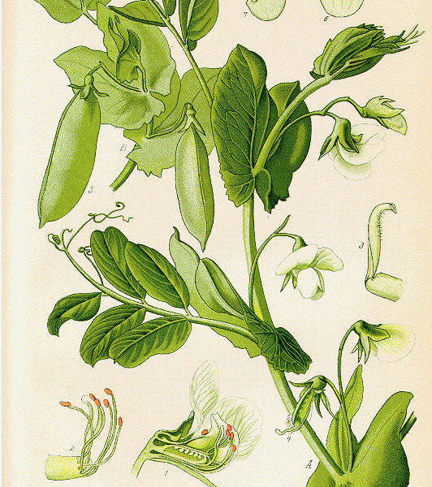
THCS Tân Xuân
SINH HỌC 9
Tổ KHTN
TIẾT 5: QUY LUẬT PHÂN LY ĐỘC LẬP ( LAI 2 CẶP TÍNH TRẠNG)

Slide 3

Nội dung
I. Quy luật phân ly độc lập của mendel
II. Biến dị tổ hợp
III. Ý nghĩa của phân li độc lập
IV. Bài tập vận dụng

Slide 4
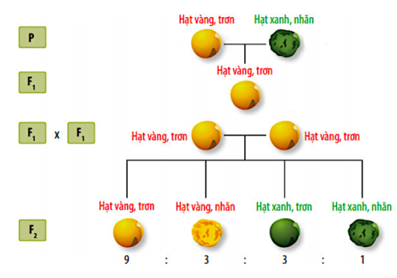
I. Quy luật phân ly độc lập của mendel
1. Thí nghiệm :Quan sát hình, em hãy viết tóm tắt thí nghiệm của Mendel bằng kí hiệu phép lai

Slide 5
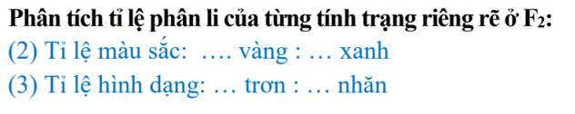
P: ♂ hạt vàng, trơn x ♀ Hạt xanh, nhăn
KH F₁ : 100% hạt vàng, trơn
F₁ x F₁ : ♂ hạt vàng, trơn x ♀ Hạt vàng, trơn
KG F₂ : 9 hạt vàng, trơn : 3 hạt vàng, nhăn
3 Hạt xanh, trơn : 1 hạt xanh, nhăn
12
4
12
4

Slide 6
2. Giải thích
Tính trạng trội –Tính trạng lặn
Tính trạng trội: hạt vàng, vỏ trơn
Tính trạng lặn: hạt xanh, vỏ nhăn
Quy ước gene:
Gene A quy định hạt vàng
Gene B quy định vỏ trơn
Gene a quy định hạt xanh
Gene b quy định vỏ nhăn
Kiểu gene và giao tử của P:
Hạt vàng, vỏ trơn thuần chủng: AABB
Giao tử: AB
Hạt xanh, vỏ nhăn thuần chủng: aabb
Giao tử: ab

Slide 7
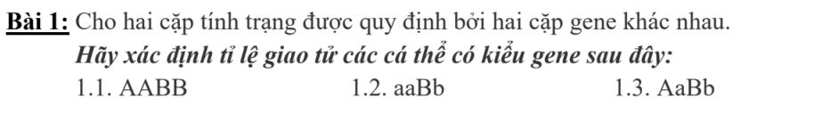
1.1
AABB giảm phân cho kiểu1 giao tử AB =100%
1.2
aaBb giảm phân cho 2 giao tử aB= ab= 50%
1.3
AaBb giảm phân cho 4 giao tử AB=Ab=aB=ab =25%

Slide 8
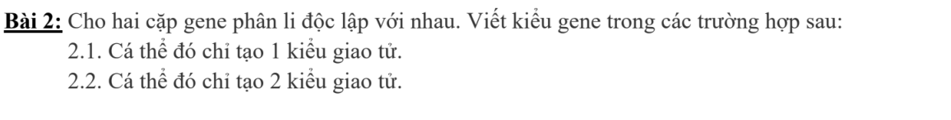
2.1 Kiểu gene chỉ tạo 1 kiểu giao tử : AABB
2.1 Kiểu gene chỉ tạo 2 kiểu giao tử : AaBB

Slide 9
Câu 3: Hãy tính số loại giao tử và xác định các kiểu giao tử có thể có của các KG sau đây:
AaBB
AABb
AABB
aaBB
aaBb
Aabb
aabb
Tạo ra 2 kiểu giao tử AB=aB
Tạo ra 2 kiểu giao tử AB=Ab
Tạo ra 1 kiểu giao tử AB
Tạo ra 1 kiểu giao tử aB
Tạo ra 2 kiểu giao tử aB= ab
Tạo ra 2 kiểu giao tử Ab= ab
Tạo ra 1 kiểu giao tử ab

Slide 10
Sơ đồ lai minh họa
P_{tc} : ♀ hạt vàng, vỏ trơn (AABB) x ♂ hạt xanh vỏ nhăn (aabb)
G : AB ab
F₁ : AaBb
Kết quả của F₁:
TLKG : 100% AaBb
TLKH : 100% hạt vàng, vỏ trơn
F₁ x F₁ :♂ hạt vàng, vỏ trơn (AaBb) x ♀ hạt vàng, vỏ trơn (AaBb)
$G_{F_{1 }} :$ AB, Ab, aB, ab AB, Ab, aB, ab

Slide 11
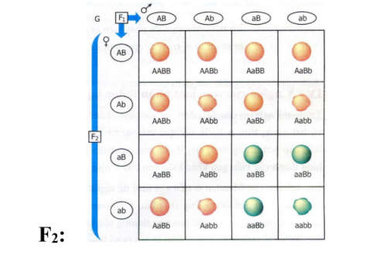
Kết quả của F2:
TLKG : A_B_ : A_bb: aaB_ : aabb
9
3
3
1

Slide 12
Kết quả của F2:
TLKH : hạt vàng, vỏ trơn : hạt xanh, vỏ trơn :
hạt vàng, vỏ nhăn : hạt xanh, vỏ nhăn
9
3
3
1

Slide 13
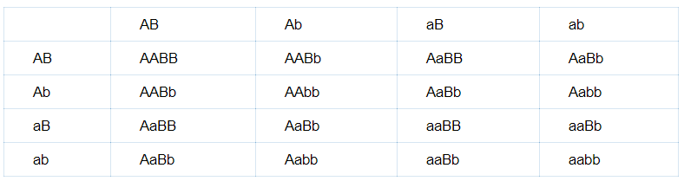

Slide 14
3. Kết luận
Khi lai hai bố mẹ khác nhau về (1) ……………………………..thì (2)……………………… mỗi kiểu hình bằng (3)……………………… của các tính trạng hợp thành nó.
2
F₂ có tỉ lệ
3
tích tỉ lệ
1
hai cặp tính trạng thuần chủng tương phản

Slide 15
4. Nội dung quy luật phân li độc lập
phân li độc lập
Các cặp nhân tố di truyền đã …………………………trong quá trình hình thành thành giao tử

Slide 16
THCS Tân Xuân
SINH HỌC 9
Tổ KHTN
TIẾT 6: QUY LUẬT PHÂN LY ĐỘC LẬP ( LAI 2 CẶP TÍNH TRẠNG)

Slide 17
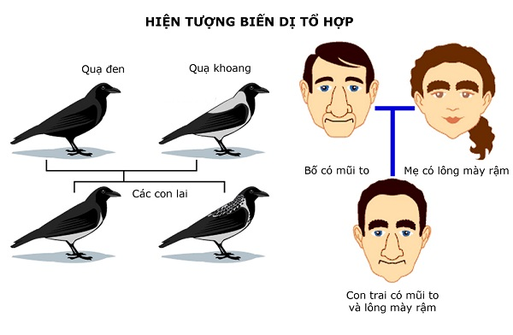
II. Biến dị tổ hợp

Slide 18
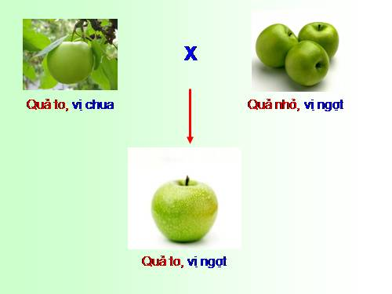
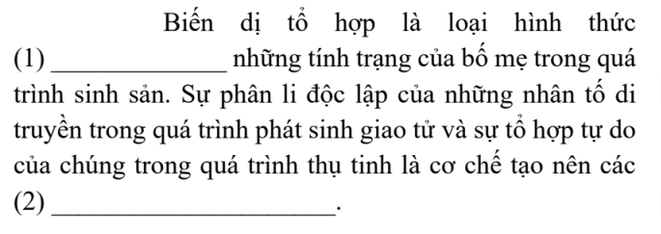
II. Biến dị tổ hợp
tổ hợp lại
biến dị tổ hợp

Slide 19
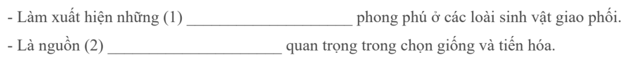
III. Ý nghĩa của phân li độc lập
biến dị tổ hợp
nguyên liệu

Slide 20
IV. Bài tập vận dụng
Câu 4: Ở Lúa, Gen D: Hạt to là trội so với gen d: hạt nhỏ; Gen E: Hạt dài là trội so với gen e: Hạt tròn. Hãy xác định kiểu gen và giao tử của:
a/ Hạt dài b/ Hạt to, dài thuần chủng
c/ Hạt nhỏ, dài không thuần chủng d/ Hạt nhỏ, tròn
a) KG hạt dài thuần chủng: EE ; KG hạt dài không thuần chủng : Ee
b) KG hạt to, dài thuần chủng: DDEE
c) KG hạt nhỏ, dài không thuần chủng: ddEe
d) KG hạt nhỏ, tròn thuần chủng: ddee

Slide 21
Câu 5: Ở Ruồi giấm, gen B: thân Xám là trội so với gen b: thân Đen; Gen D: cánh Dài là trội so với
gen d: cánh Ngắn. Hãy xác định kiểu gen, giao tử của:
a/ Thân xám. b/ thân xám thuần chủng, cánh ngắn. c/ thân đen, cánh dài. d/ thân đen , cánh ngắn.
a) KG thân xám không thuần chủng: Bb KG thân xám thuần chủng: BB
b) KG thân xám thuần chủng, cánh ngắn: BBdd
c) KG thân đen, cánh dài thuần chủng : bbDD KG thân đen, cánh dài không thuần chủng:bbDd
d) KG thân đen, cánh ngắn: bbdd

Slide 22


